Slide 1


Slide 2

Cloud Platforming mit AWS

Slide 3
Inhaltsverzeichnis
Was ist eine „Cloud Platform“?
Geschichte Cloud Computing
Verwendung Cloud Computing
AWS

Slide 4

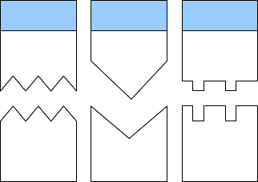
Was ist eine „Cloud Platform“?
„Cloud“ -> „Cloud Computing“
> IT-Infrastruktur: Speicherplatz & Rechenleistung oder Anwendungssoftware > Besonderheit: Verfügbarkeit eines externen Rechnernetzes über Schnittstellen
„Platform“ -> einheitliche Grundlage für Anwendungsprogramme
> Beispiel: Betriebssystem als Plattform
> Besonderheit: Für Komponenten sind Komponenten darunter nicht sichtbar!
einheitliches & externes Rechnernetz mit Schnittstellenzugriff

Slide 5

Geschichte Cloud Computing
Anfang 1990 erste Konzepte, Technik noch nicht so weit
Ende 1990 Entwicklung der „Multi-Tenancy-Architektur“
Erste Technik: Bedienung mehrerer Nutzer mit einer Software
1995 GMD entwickelt das System BSCW
Erste Cloud der Geschichte
Möglichkeit Dokumente hochzuladen & mit anderen zu teilen
2004 Facebook mit ähnlichem Grundkonzept ins Leben gerufen
2006 massiv steigende Userzahlen bei Amazon, Google etc.
Cloud Computing hilft bei variablen Belastungen (z.B. Weihnachtsshopping)
Überflüssige Leistung entwickelt sich langsam zum Produkt!
Notes:
5

Slide 6
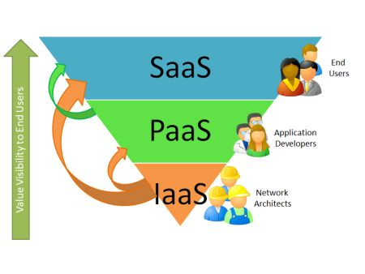
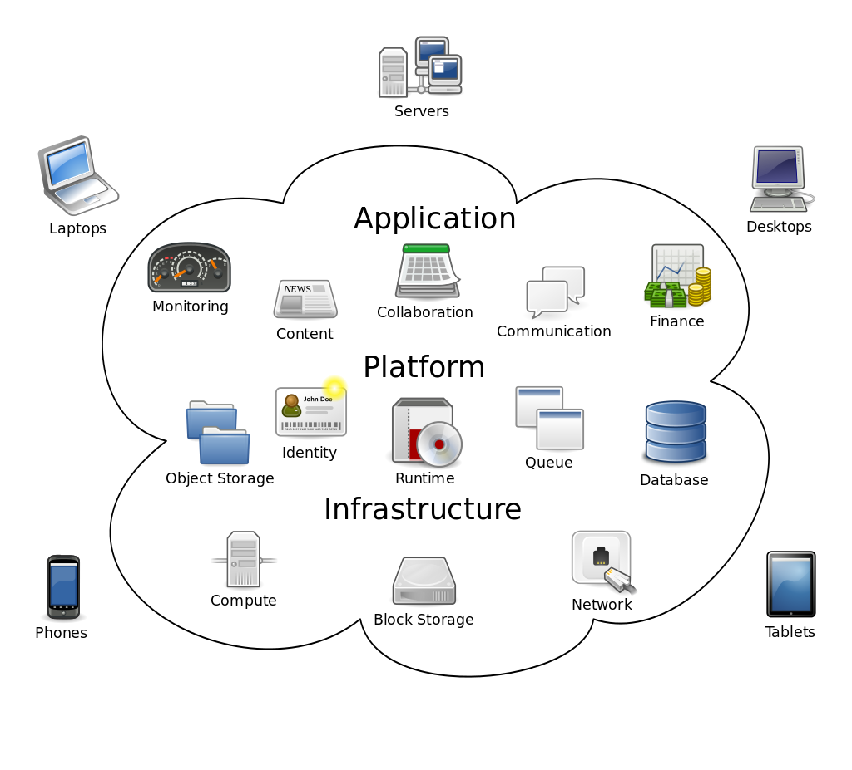
Verwendung Cloud Computing
Software as a Service (SaaS)
- Microsoft Office 365, Google Apps
Platform as a Service (PaaS)
- SAP Cloud Platform, Microsoft Azure
Infrastructure as a Service (IaaS)
- AWS
Notes:
6

Slide 7





Amazon Web Services (AWS)
Sicherheit
Dynamischer Speicherplatz
Server Kosten
Eigene AWS Konsole

Slide 8
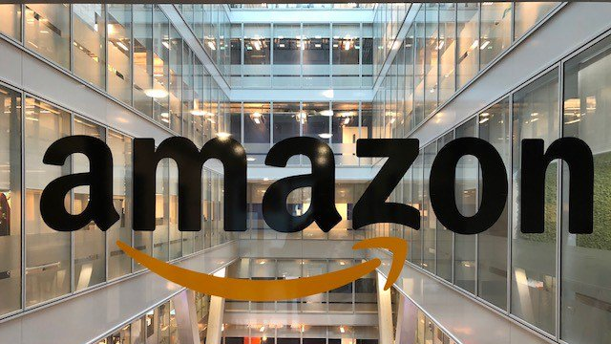
Erste AWS Plattform 2002
Simple Queue Service (SQS)
Amazon S3 und AWS 2006
Skill Standardisation Training 2013
Geschichte

Slide 9
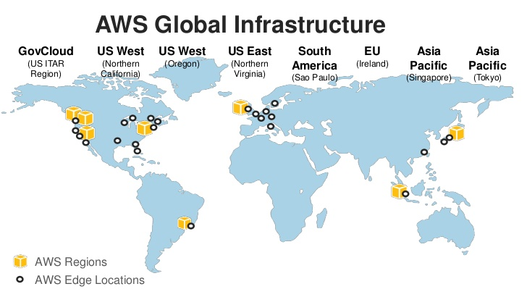
Servers und Verfügbarkeit
69 Server Standorte in 22 Regionen
Weltweit Verfügbar
4 Neue Lokationen in Kürze verfügbar
8.9 Milliarde in 2019 Q3
Mehr als 1 Million Nutzer

Slide 10
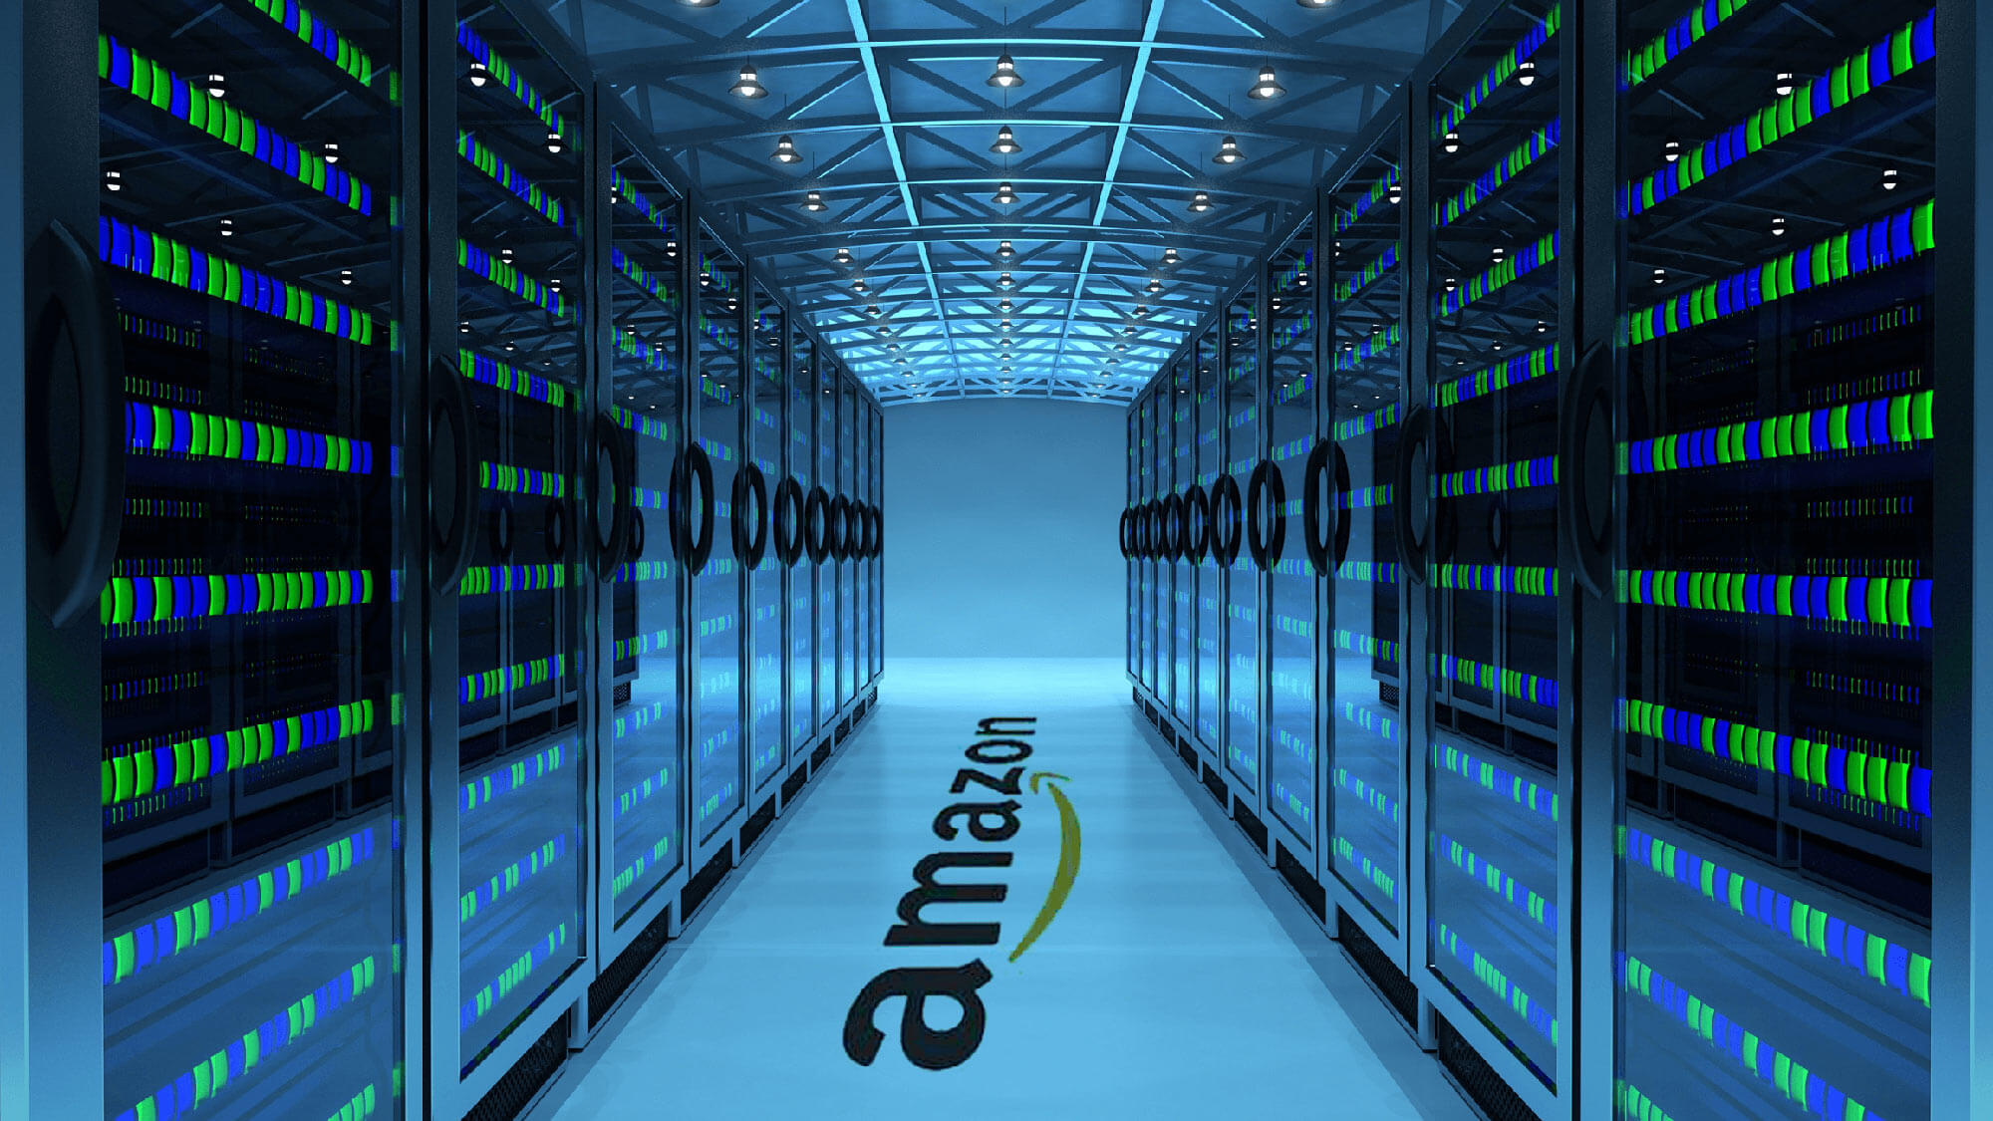
Elastic Compute Cloud (EC2)
Virtuelle Server (Windows oder Linux)
Keine feste Vertragslaufzeit
Stundenweise oder sogar sekundenweise abgerechnet
Preis abhängig von Arbeitsspeicher und Prozessoren
Nicht persistent

Slide 11






EC2 Optionen
Linux, RHEL, SLES, Windows
CPU: Bis zu 96 Kerne
RAM: Bis zu 384 GB
Speicher: Bis zu 900GB SSD
Preis 0.01 – 12 USD/Stunde
Kostenlose EC2 Server auch möglich

Slide 12
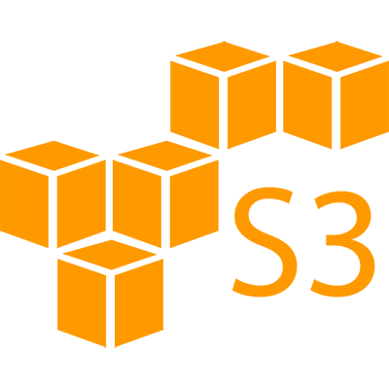
S3 (Simple Storage Service)
Filehosting Dienst von Amazon
Beliebig große Datenmengen speichern und nach Verbrauch abrechnen
Benutzt in EC2 und andere Dienste
Sicherer Datenspeicher

Slide 13



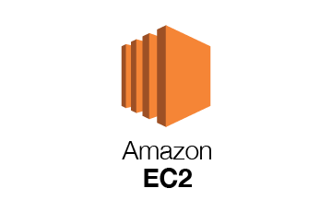
INTEGRATION

Slide 14


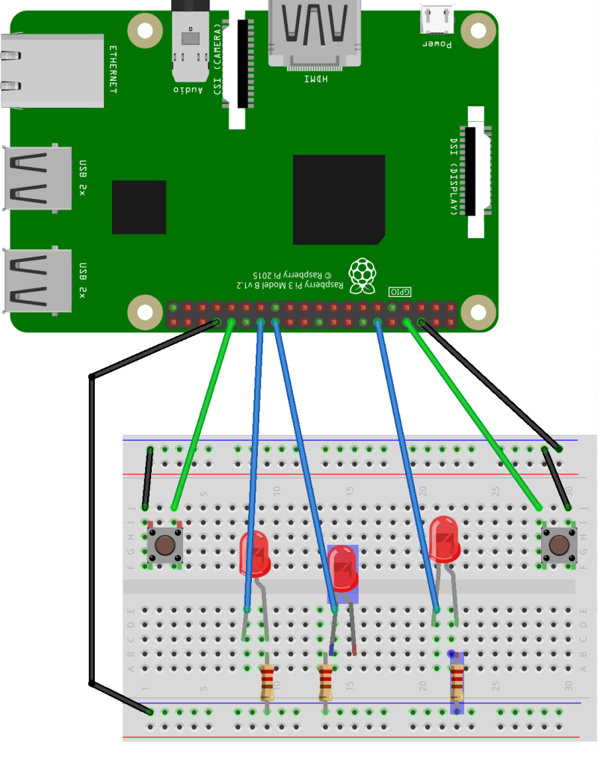

Slide 15
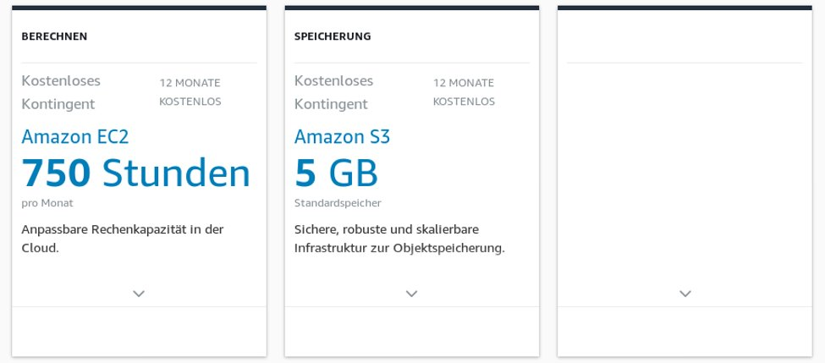
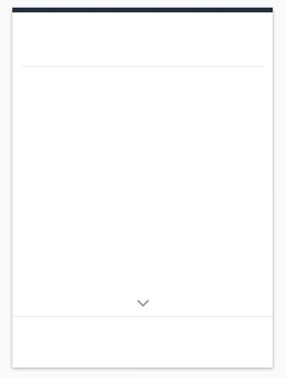
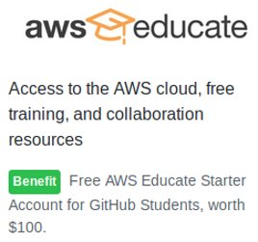
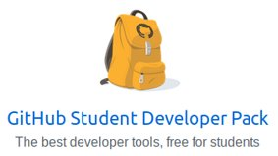
Kostenlose Nutzung von AWS​

